Slide 1

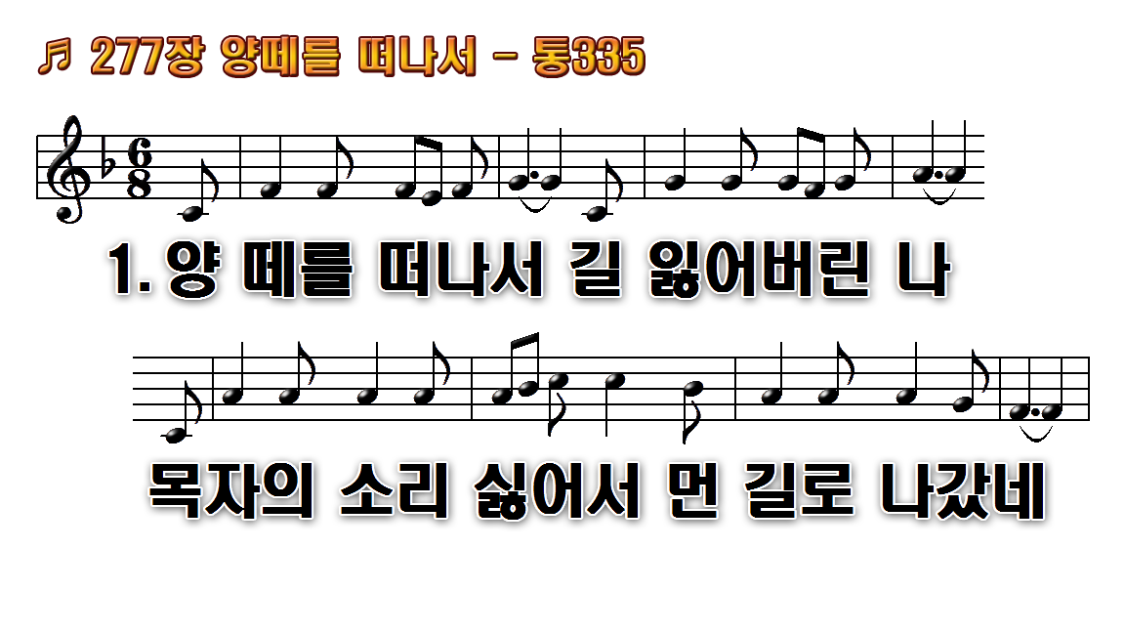
1
2
3
4

Slide 2
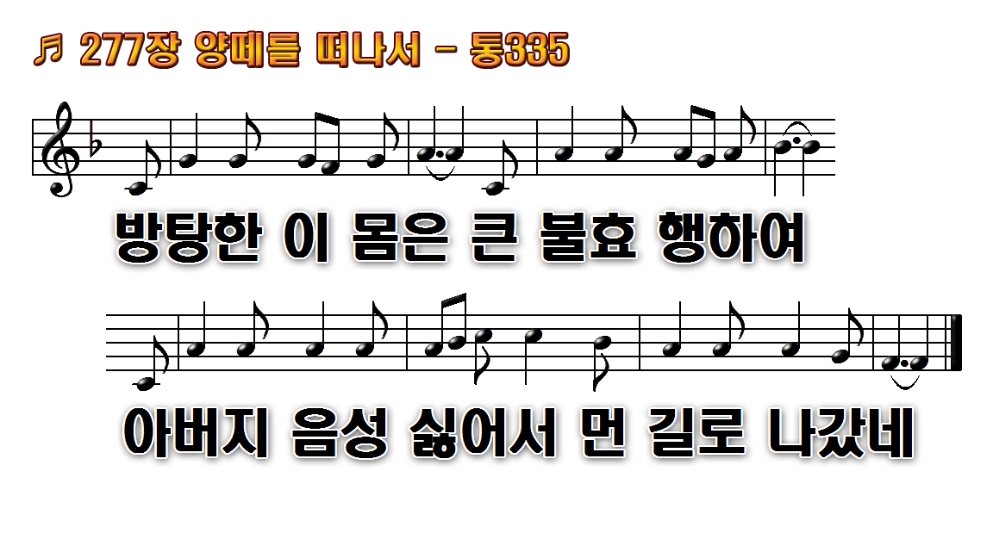
1
2
3
4

Slide 3
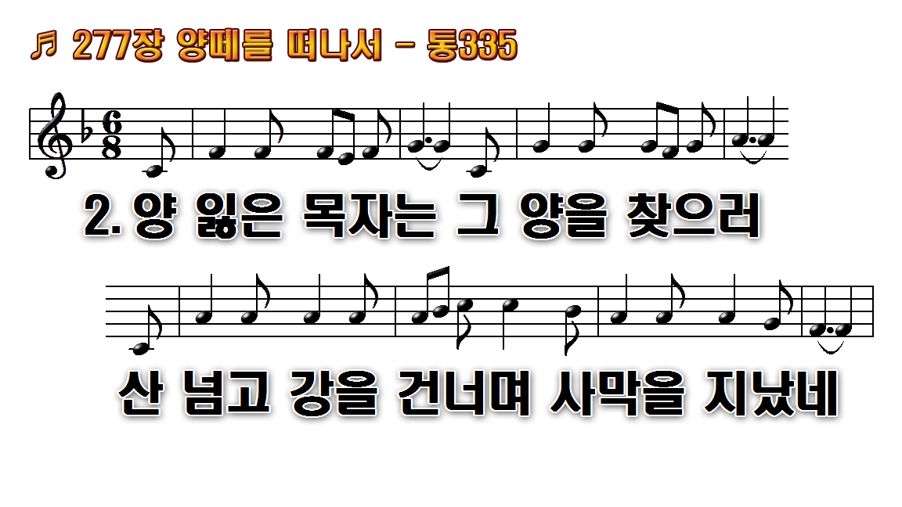
1
2
3
4

Slide 4
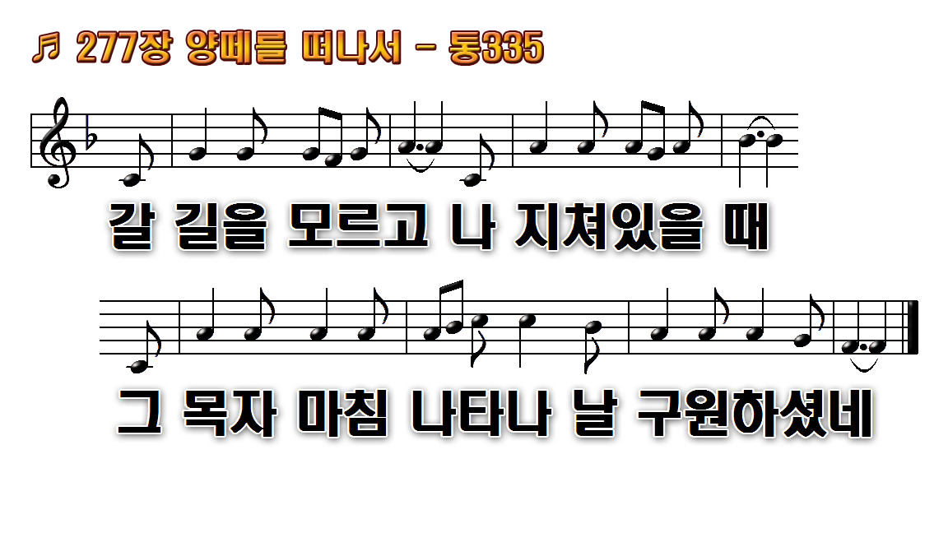
1
2
3
4

Slide 5

1
2
3
4

Slide 6
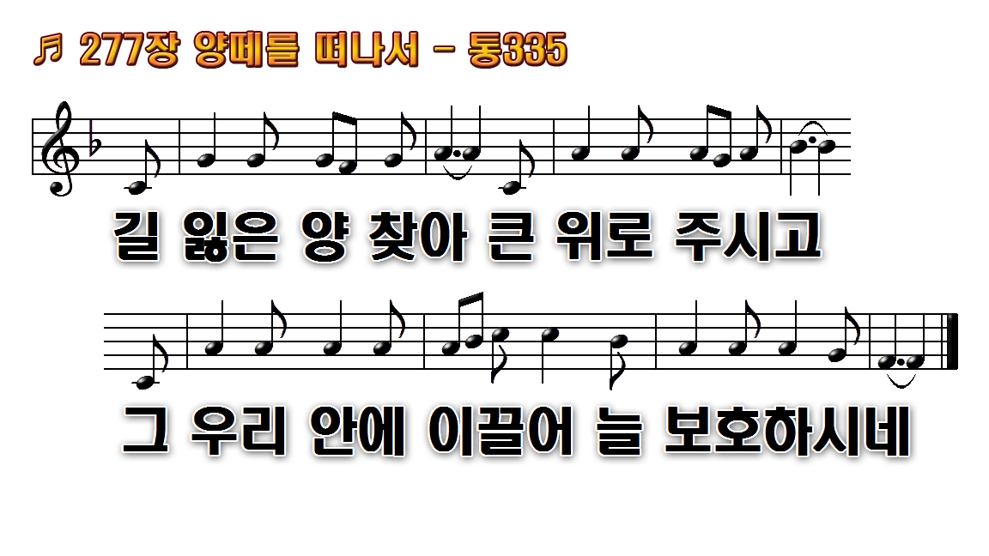
1
2
3
4

Slide 7
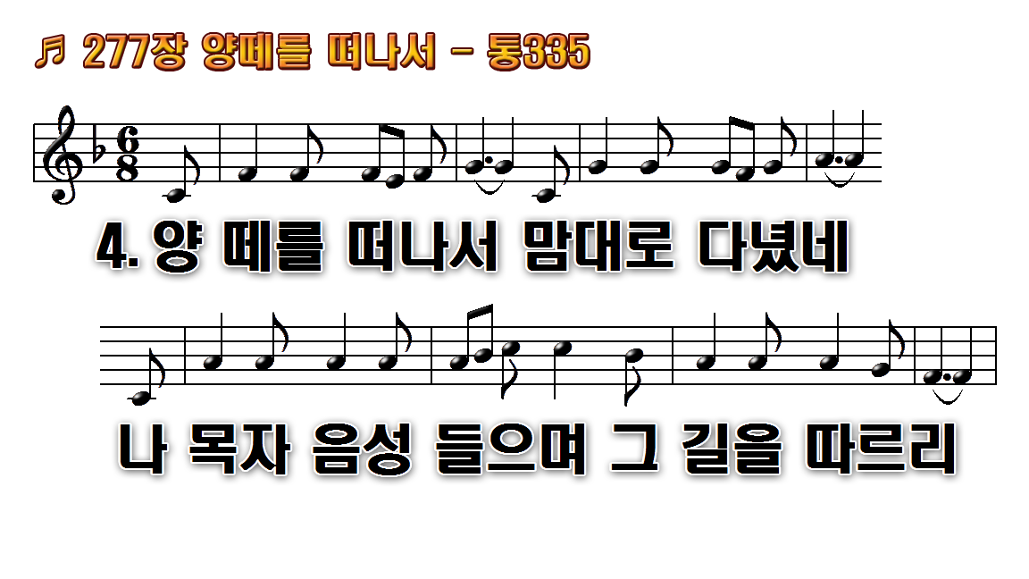
1
2
3
4

Slide 8
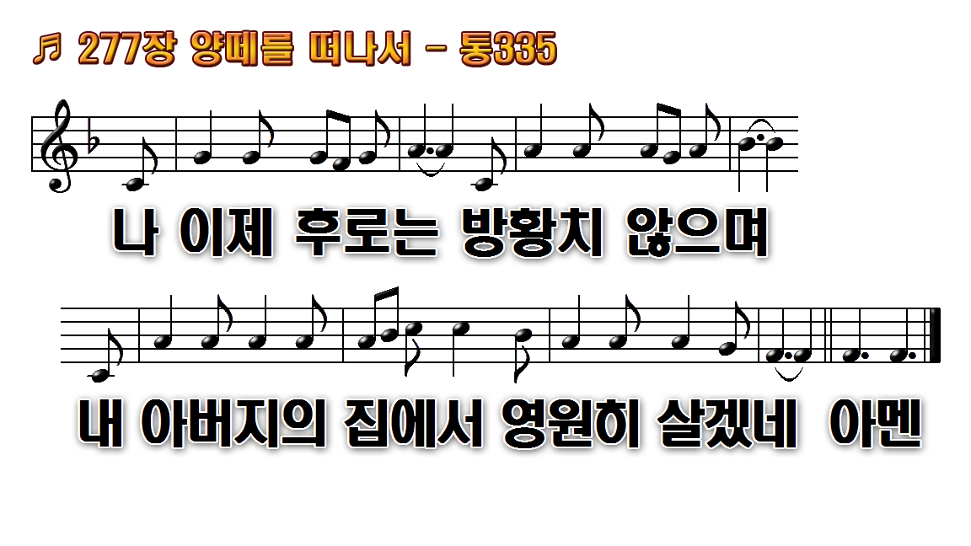
1
2
3
4

